Slide 1
Õhu kvaliteedi kontroll Haapsalu kolledži ruumides
Notes:
Juba siin saab rääkida sellest, milline eluline probleem sellise teemapüstituseni üldse viis

Slide 2
Tegijad
Janeli Arukask, rakendusinformaatika II kursus
Otto Grünberg, liiklusohutuse III kursus
Kaspar Kiltmaa, rakendusinformaatika I kursus
Ege Klemmer, käsitöötehnoloogiate ja disaini I kursus
Kaia Laas, andragoogika magistri I kursus
Evelyn Marder, pedagoogika III kursus
Notes:
Kaia:
Rakendusinformaatikud arendasid tehnilise lahenduse (andmete kogumine ja tarkvara).
Käsitöötehnoloog lõi seadmetele kasutajasõbraliku kuju ja visuaalse andmekuva.
Pedagoog ja andragoog panustasid aruande koostamisse, toote tutvustusse ja reklaami sotsiaalmeedias
Liiklusohutuse tudeng tagas seadmete ohutu paigalduse
Tulemus: Projekti lõpus on olemas toimiv riist- ja tarkvaralahendus, mida kasutajad oskavad ohutult ja tõhusalt kasutada tänu läbimõeldud disainile, turvalisusele ja teadlikkuse tõstmisele.
Juhendaja: Martti Raavel, rakendusinformaatika õppekava juht

Slide 3
Probleem
Õhukvaliteedi näitajatel on tuvastatud otsene seos õppimisvõimega ning sellel võivad olla pikaajalised mõjud tervisele.
Notes:
Kaia? Ege?: Probleem, mida me lahendada tahtsime, on väga lihtne, kuid samas nähtamatu. Haapsalu kolledžis pole seni olnud süsteemset viisi õhukvaliteedi jälgimiseks. Ometi veedavad tudengid, õppejõud ja töötajad suure osa ajast suletud siseruumides – auditooriumites, klassides ja kontorites –, kus õhu kvaliteet mängib väga olulist rolli meie keskendumisvõimes, enesetundes ja üldises töövõimes. Paraku jääb siseõhk sageli märkamatuks, kuna selle muutusi ei ole võimalik palja silmaga hinnata. Sageli tekivad küll kaebused väsimuse, peavalu või uimasuse üle, kuid nende põhjuseid ei osata siduda just õhukvaliteediga.
Me võime küll tunnetada, et ruum on umbne või et pea hakkab valutama, kuid ilma konkreetsete andmeteta jääb see pelgalt oletuseks. Kes meist ei ole loengute ajal tundnud sama, mida need õpilased fotol? Uuringud on näidanud, et klassiruumide ventilatsiooni ja temperatuuri kvaliteet mõjutab õpilaste õpitulemusi märkimisväärselt, sest ebapiisav hapnik, õhuniiskus ja ebasobiv temperatuur võivad mõjutada hingamisteede tervist ning üldist mugavustunnet, mis on eriti oluline õpikeskkondades. CO₂ kontsentratsiooni tõus sissehingatavas õhus ning ebapiisav ventilatsioon võivad vähendada õpitulemusi kuni 30%. Samuti võivad ebapiisav õhuniiskus ja ebasobiv temperatuur mõjutada hingamisteede tervist ning üldist mugavustunnet, mis on eriti oluline õpikeskkondades. (Wargocki ja Wyon, 2013)
Probleem ei ole ainult tehniline, vaid ka hoiakutes – kui inimesed ei tea, et õhk mõjutab nende heaolu, siis nad ei oska seda tähtsustada. Meie eesmärk oli muuta see nähtamatu probleem nähtavaks ning pakkuda lahendus, mis aitab kasutajatel kiiremini reageerida ja teadlikumalt tegutseda. Selle teadmise puudumine mõjutab meie igapäevast õppimist ja töötamist. Kui me ei tea, et näiteks CO₂ tase on kõrge või õhuniiskus vale, siis me ei tee ka midagi olukorra parandamiseks. Just siin tulebki mängu meie loodav süsteem – andurid, mis mõõdavad õhukvaliteeti ja annavad selle kohta selge tagasiside.
Reaalajas õhukvaliteedi monitoorimine võimaldab tuvastada probleemsed piirkonnad ja ajad, mil õhu kvaliteet halveneb, ning rakendada koheselt meetmeid selle parandamiseks. See proaktiivne lähenemine aitab ennetada terviseprobleeme ja parandada õppeprotsessi efektiivsust (Mendell & Heath, 2005).

Slide 4
Eesmärk
Luua võimekus Haapsalu kolledži ruumide õhukvaliteedi jälgimiseks, andmete säilitamiseks ja reaalajas kuvamiseks. Tõsta tudengite ja töötajate teadlikkust siseõhu kvaliteedi mõjudest tervisele, enesetundele ja õppimisvõimele.
Notes:
Kaia:
Projekti „Õhu kvaliteedi kontroll Haapsalu kolledži ruumides“ eesmärk ongi selle nähtamatu probleemi nähtavaks tegemine. Soovime luua reaalajas toimiva seiresüsteemi, mis mõõdab pidevalt erinevaid siseõhu parameetreid – näiteks CO₂ taset, temperatuuri ja õhuniiskust. Süsteem koosneb nii riistvarast kui tarkvarast: see hõlmab andureid, mis koguvad õhust andmeid, ning tarkvaralahendust, mis neid andmeid salvestab ja visualiseerib. Andmed on kättesaadavad reaalajas ning kasutaja saab kiiresti hinnata, kas ruumi õhu seisund vajab sekkumist.
Eriti tähtis on, et süsteem on kasutajale lihtsalt mõistetav. Näiteks võimaldab märguandepõhine lahendus – värviliste märgulampide kaudu – koheselt hinnata olukorra kriitilisust. Kui õhk muutub umbseks või CO₂ tase tõuseb normist kõrgemale, saab süsteem sellest kohe märku anda. See võimaldab ruumi kasutajal näiteks akna avada, ventilatsiooni kontrollida või tegevused ümber korraldada.
Kuid meie eesmärk ei piirdunud ainult tehnilise lahenduse loomisega. Väga oluline osa projektis on ka teadlikkuse tõstmine. Väga paljud inimesed ei ole teadlikud, kui tugevalt siseõhu kvaliteet mõjutab nende igapäevast toimetulekut – olgu see siis õppimine, töötamine või lihtsalt ruumis viibimine. Meie projekt soovib sellele tähelepanu juhtida ning toetada arusaama, et hea õhukvaliteet on osa heast ja tervislikust õpi- ja töökeskkonnast.

Slide 5
Tegevused
taust, allikad
esialgne tehniline lahenduse visand
projekti elluviimiseks vajalikud vahendid
tehnilise lahenduse teostamine
väline disain
plakatid ja kajastamine
aruandlus ja infomaterjalid
Notes:
Evelyn? Kaspar?Ege?: See slaid võib pikemalt ees olla, kuniks kõik räägivad mis nad teinud on. Enne kui järgmisest slaidist läheb jutt tehnilisele lahendusele.
NB! vahendid ehk süsteemi komponendid, mitte raha

Slide 6
Tehniline lahendus
CO2 andur
live kuvamine
(märgulambid)
mikro-kontroller
Temp ja niiskuse andur
andmete kogumine, talletamine ja visualiseerimine
Wi-Fi
Notes:
Kaspar: Jõuallikaks võib olla tavaline pistik seinakontaktist või akupank
Näitude kuvamine ekraanil vs märgutuled
Eelarve, mida ja miks valitud sai

Slide 7
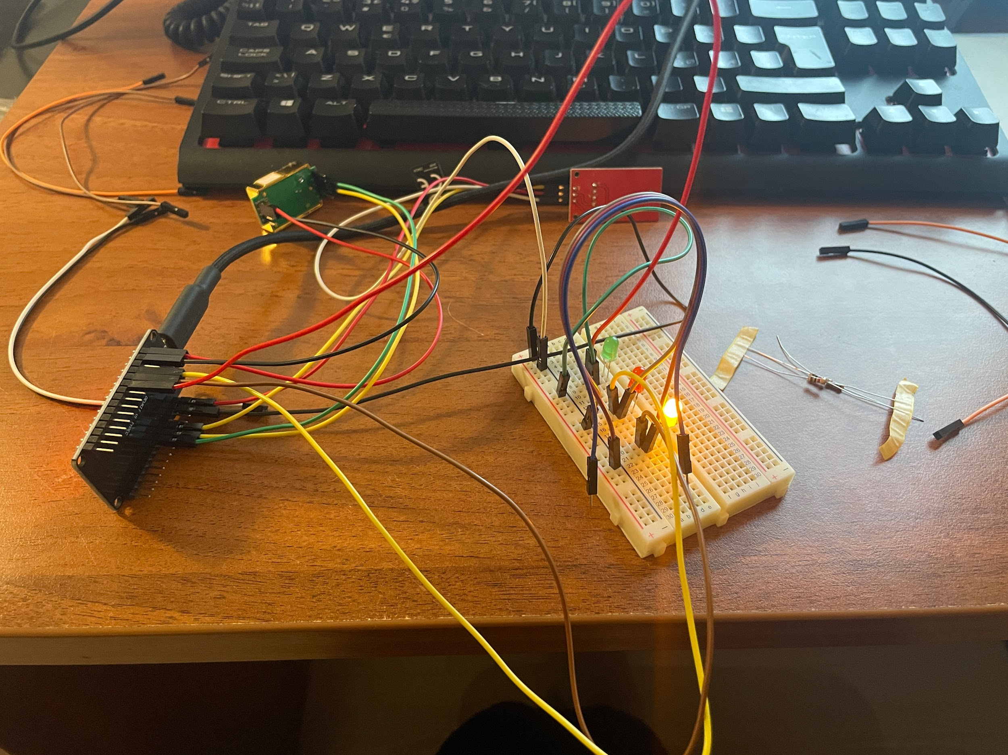
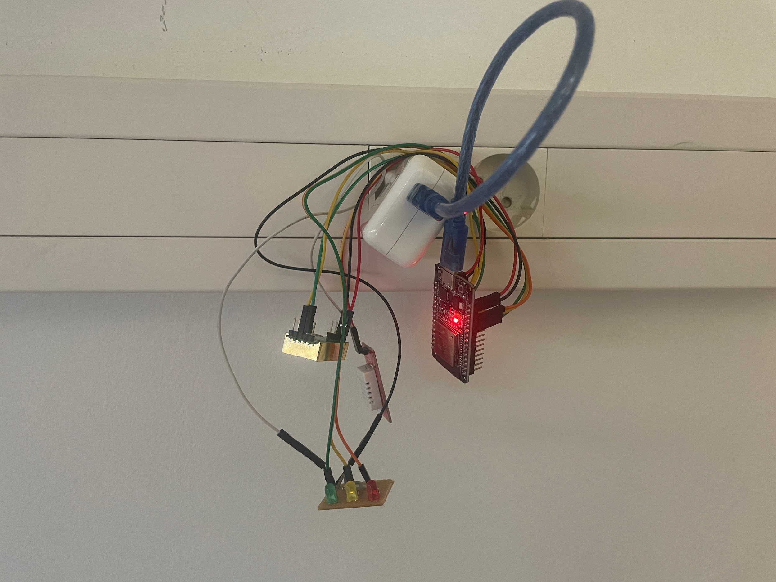
Notes:
Kaspar:
Vasakul on prototüüp arendusfaasis, paremal on valminud prototüüp ilma korpuseta Haapsalu Kolledži klassiruumis andmeid kogumas.

Slide 8
Tulemus
Kuidas kolledži töötajad, tudengid ja külalised süsteemi kasutada saavad?
Esialgsed mõõtetulemused
Notes:
Janeli: Millist informatsiooni süsteem annab?
Kas ja mida tuleb teha, kui kollane või punane lamp süttivad?
Jäi ees poolt üle: Valitud lahendus – integreeritud andurite kasutamine koos andmete kogumise ja visualiseerimise tarkvaraga – toetab otseselt meie eesmärke. See loob võimaluse pidevalt jälgida sisekliima seisundit ning reageerida kiiresti, kui mõni parameeter ületab soovituslikud piirid. Samuti pakub see usaldusväärset ja dokumenteeritud infot, mida saab kasutada ka edaspidi näiteks ruumide kasutuse planeerimisel või ventilatsioonilahenduste täiustamisel.
Kokkuvõttes lõime me tehnoloogilise ja teadlikkust tõstva lahenduse, mis aitab parandada õppe- ja töökeskkonna tervislikkust ning toetab kõigi kolledžis viibijate heaolu ja tulemuslikkust.

Slide 9
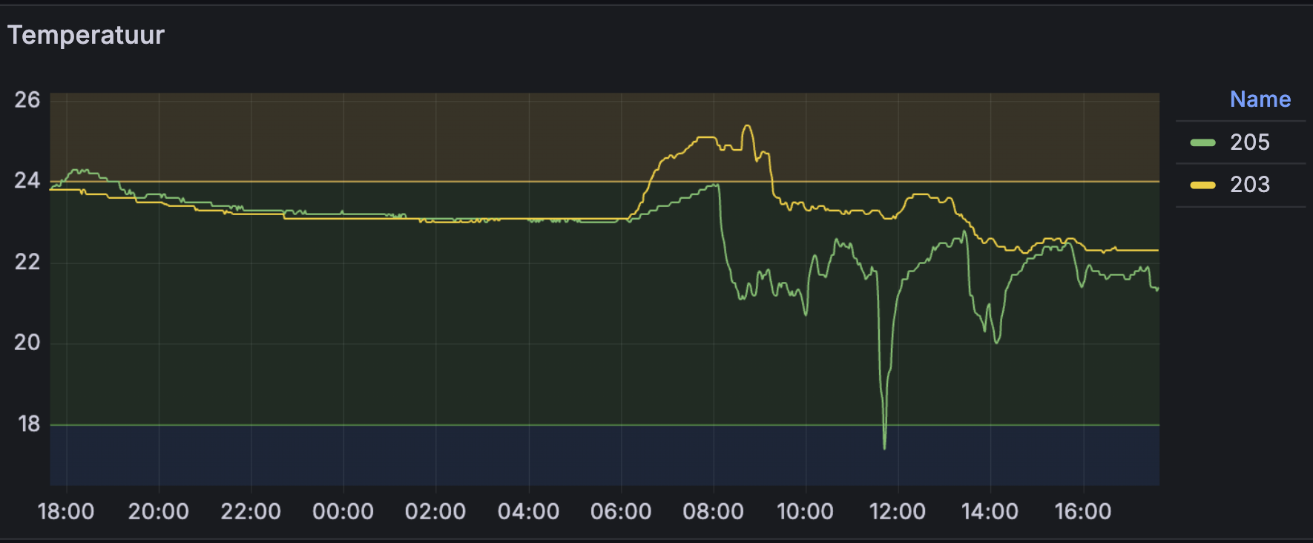
Notes:
Graafikud on lihtsalt visuaali jaoks

Slide 10
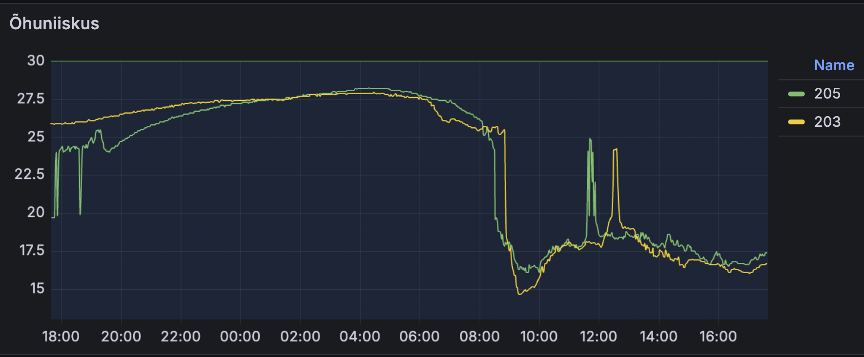
Notes:
Graafikud on lihtsalt visuaali jaoks

Slide 11
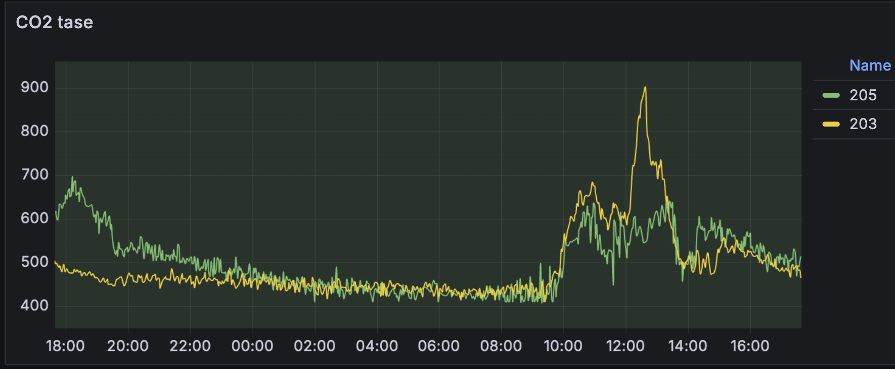
Notes:
Graafikud on lihtsalt visuaali jaoks

Slide 12
Järeldused
Notes:
Kas projekt tasus end ära?
Kas Haapsalu kolledži ruumides oli probleeme õhu temperatuuri, niiskuse või CO2 sisaldusega?
Mis pärast meie projekti edasi veel teha tuleb?

Slide 13
Täname!

